Slide 1

التقويـــــــــــــــــــــــــــــــــم
التـــــــــــــــــــــــــدريـــــــــــــــــــــــــــــــــــــــــب
التـــــــــــــــــــــــدريـــــــــــــــــــــــــــــــــــــــس
التهــــــــــيــــــــــــــئــــــــــــــــــــــــــــــــــة
الـــــــــــــــــــرئيـــــــسيــــــــــــــــــــــــة
اختبــــــــــار قصــــــــــــــــــــــــير
حـــــــــــــــل الواجـــــــــــــب
اليوم/ الخميس التاريخ/1447/05/22ه الحصة/ الاولى
الموضوع/ مهارة حل المسألة
حـــــــــــــــل الواجـــــــــــــب
8) 32
9) 28
10) 36
11) 12 طالبًا.
12) 7 علب
جواهر الحارثي @jewelsAlshdaddi

Slide 2
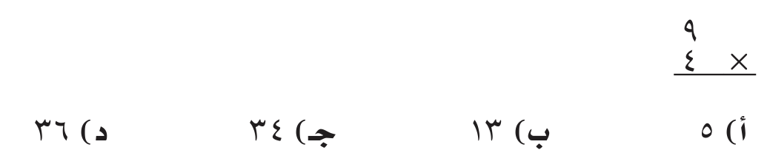
التقويـــــــــــــــــــــــــــــــــم
التـــــــــــــــــــــــــدريـــــــــــــــــــــــــــــــــــــــــب
التـــــــــــــــــــــــدريـــــــــــــــــــــــــــــــــــــــس
التهــــــــــيــــــــــــــئــــــــــــــــــــــــــــــــــة
الـــــــــــــــــــرئيـــــــسيــــــــــــــــــــــــة
اختبــــــــــار قصــــــــــــــــــــــــير
حـــــــــــــــل الواجـــــــــــــب
اليوم/ الخميس التاريخ/1447/05/22ه الحصة/ الاولى
الموضوع/ مهارة حل المسألة
اختبــــــــــار قصــــــــــــــــــــــــير:
جواهر الحارثي @jewelsAlshdaddi

Slide 3
التقويـــــــــــــــــــــــــــــــــم
التـــــــــــــــــــــــــدريـــــــــــــــــــــــــــــــــــــــــب
التـــــــــــــــــــــــدريـــــــــــــــــــــــــــــــــــــــس
التهــــــــــيــــــــــــــئــــــــــــــــــــــــــــــــــة
الـــــــــــــــــــرئيـــــــسيــــــــــــــــــــــــة
اختبــــــــــار قصــــــــــــــــــــــــير
حـــــــــــــــل الواجـــــــــــــب
اليوم/ الخميس التاريخ/1447/05/22ه الحصة/ الاولى
الموضوع/ مهارة حل المسألة
فكرة الدرس: أحل المسألة بتحديد المعطيات الزائدة أو الناقصة
جدول التعلم
ماذا أعرف | ما أريد أن أعرف | ماذا تعلمت
جواهر الحارثي @jewelsAlshdaddi

Slide 4
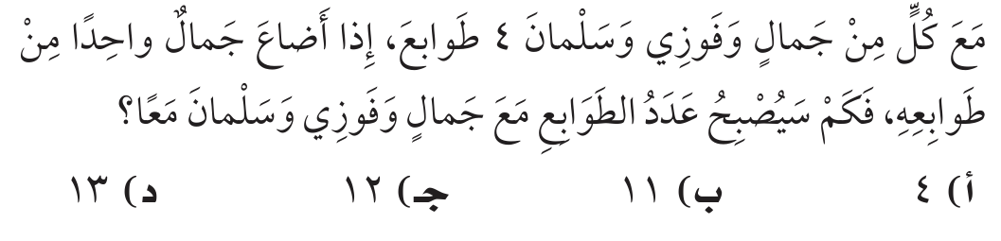
التقويـــــــــــــــــــــــــــــــــم
التـــــــــــــــــــــــــدريـــــــــــــــــــــــــــــــــــــــــب
التـــــــــــــــــــــــدريـــــــــــــــــــــــــــــــــــــــس
التهــــــــــيــــــــــــــئــــــــــــــــــــــــــــــــــة
الـــــــــــــــــــرئيـــــــسيــــــــــــــــــــــــة
اختبــــــــــار قصــــــــــــــــــــــــير
حـــــــــــــــل الواجـــــــــــــب
اليوم/ الخميس التاريخ/1447/05/22ه الحصة/ الاولى
الموضوع/ استراتيجية حل المسألة
فكرة الدرس: أحل المسألة بتحديد المعطيات الزائدة أو الناقصة
إثراء
جواهر الحارثي @jewelsAlshdaddi

Slide 5
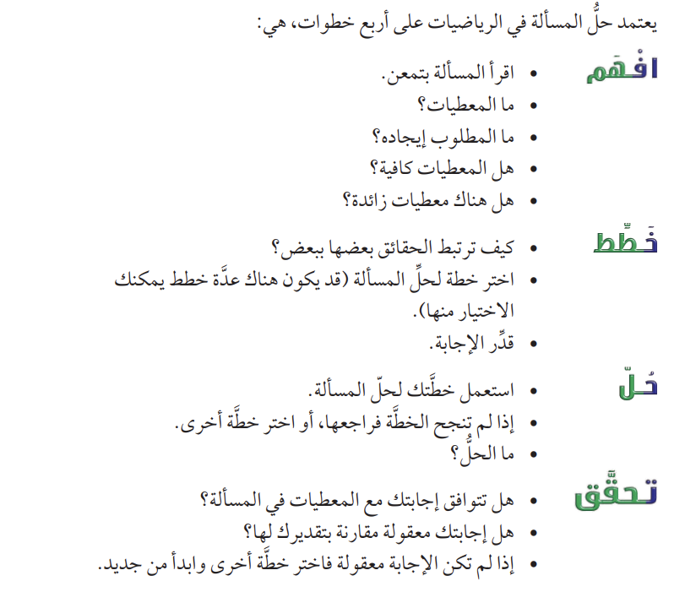
التقويـــــــــــــــــــــــــــــــــم
التـــــــــــــــــــــــــدريـــــــــــــــــــــــــــــــــــــــــب
التـــــــــــــــــــــــدريـــــــــــــــــــــــــــــــــــــــس
التهــــــــــيــــــــــــــئــــــــــــــــــــــــــــــــــة
الـــــــــــــــــــرئيـــــــسيــــــــــــــــــــــــة
اختبــــــــــار قصــــــــــــــــــــــــير
حـــــــــــــــل الواجـــــــــــــب
اليوم/ الخميس التاريخ/1447/05/22ه الحصة/ الاولى
الموضوع/ استراتيجية حل المسألة
فكرة الدرس: أحل المسألة بتحديد المعطيات الزائدة أو الناقصة
الخطوات الأربعة لحل المسألة
جواهر الحارثي @jewelsAlshdaddi

Slide 6
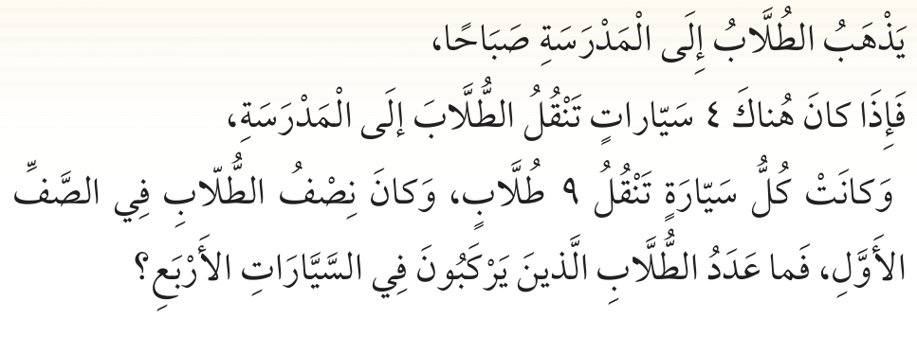
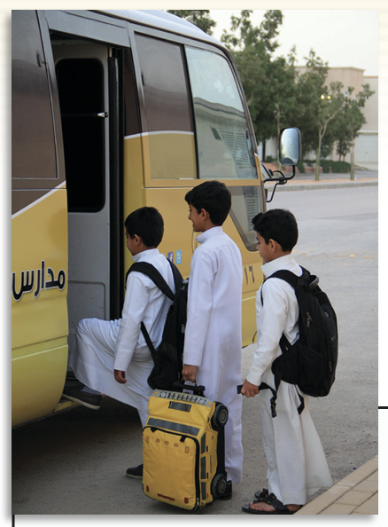
التقويـــــــــــــــــــــــــــــــــم
التـــــــــــــــــــــــــدريـــــــــــــــــــــــــــــــــــــــــب
التـــــــــــــــــــــــدريـــــــــــــــــــــــــــــــــــــــس
التهــــــــــيــــــــــــــئــــــــــــــــــــــــــــــــــة
الـــــــــــــــــــرئيـــــــسيــــــــــــــــــــــــة
اختبــــــــــار قصــــــــــــــــــــــــير
حـــــــــــــــل الواجـــــــــــــب
اليوم/ الخميس التاريخ/1447/05/22ه الحصة/ الاولى
الموضوع/ مهارة حل المسألة
فكرة الدرس: أحل المسألة بتحديد المعطيات الزائدة أو الناقصة
ص 122
افهم:
خطط:
حل:
تحقق:
جواهر الحارثي @jewelsAlshdaddi

Slide 7
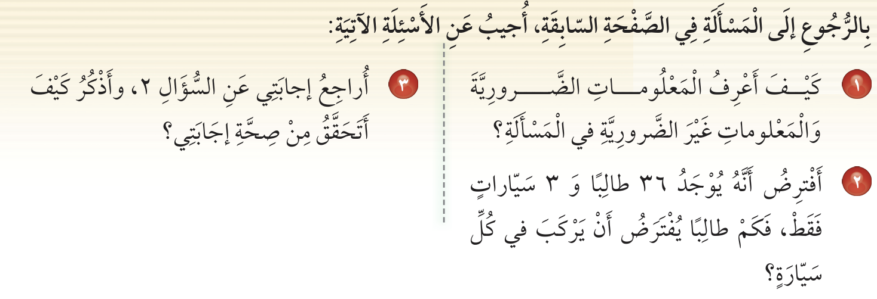
التقويـــــــــــــــــــــــــــــــــم
التـــــــــــــــــــــــــدريـــــــــــــــــــــــــــــــــــــــــب
التـــــــــــــــــــــــدريـــــــــــــــــــــــــــــــــــــــس
التهــــــــــيــــــــــــــئــــــــــــــــــــــــــــــــــة
الـــــــــــــــــــرئيـــــــسيــــــــــــــــــــــــة
اختبــــــــــار قصــــــــــــــــــــــــير
حـــــــــــــــل الواجـــــــــــــب
اليوم/ الخميس التاريخ/1447/05/22ه الحصة/ الاولى
الموضوع/ مهارة حل المسألة
فكرة الدرس: أحل المسألة بتحديد المعطيات الزائدة أو الناقصة
ص 123
جواهر الحارثي @jewelsAlshdaddi

Slide 8
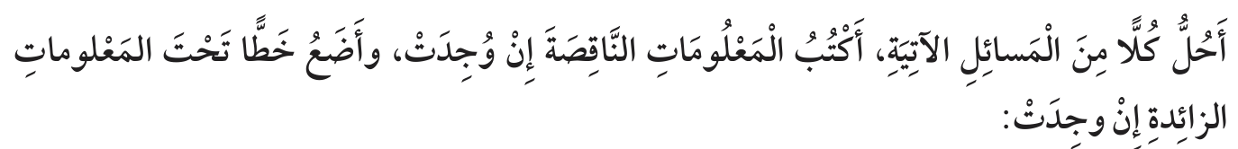
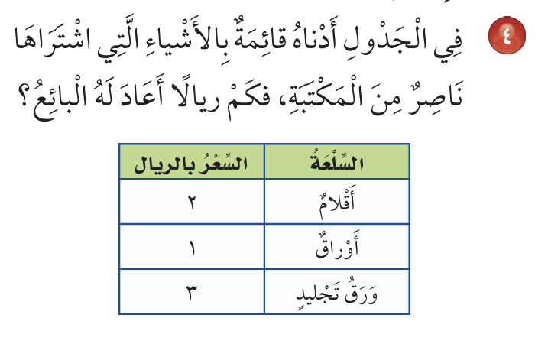
التقويـــــــــــــــــــــــــــــــــم
التـــــــــــــــــــــــــدريـــــــــــــــــــــــــــــــــــــــــب
التـــــــــــــــــــــــدريـــــــــــــــــــــــــــــــــــــــس
التهــــــــــيــــــــــــــئــــــــــــــــــــــــــــــــــة
الـــــــــــــــــــرئيـــــــسيــــــــــــــــــــــــة
اختبــــــــــار قصــــــــــــــــــــــــير
حـــــــــــــــل الواجـــــــــــــب
اليوم/ الخميس التاريخ/1447/05/22ه الحصة/ الاولى
الموضوع/ مهارة حل المسألة
فكرة الدرس: أحل المسألة بتحديد المعطيات الزائدة أو الناقصة
ص 123
افهم:
خطط:
حل:
تحقق:
جواهر الحارثي @jewelsAlshdaddi

Slide 9
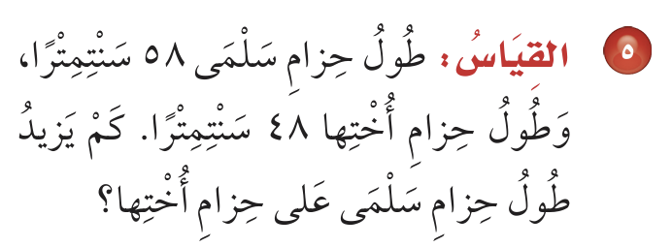
التقويـــــــــــــــــــــــــــــــــم
التـــــــــــــــــــــــــدريـــــــــــــــــــــــــــــــــــــــــب
التـــــــــــــــــــــــدريـــــــــــــــــــــــــــــــــــــــس
التهــــــــــيــــــــــــــئــــــــــــــــــــــــــــــــــة
الـــــــــــــــــــرئيـــــــسيــــــــــــــــــــــــة
اختبــــــــــار قصــــــــــــــــــــــــير
حـــــــــــــــل الواجـــــــــــــب
اليوم/ الخميس التاريخ/1447/05/22ه الحصة/ الاولى
الموضوع/ مهارة حل المسألة
فكرة الدرس: أحل المسألة بتحديد المعطيات الزائدة أو الناقصة
ص 123
افهم:
خطط:
حل:
تحقق:
جواهر الحارثي @jewelsAlshdaddi

Slide 10
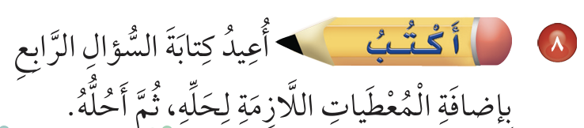
التقويـــــــــــــــــــــــــــــــــم
التـــــــــــــــــــــــــدريـــــــــــــــــــــــــــــــــــــــــب
التـــــــــــــــــــــــدريـــــــــــــــــــــــــــــــــــــــس
التهــــــــــيــــــــــــــئــــــــــــــــــــــــــــــــــة
الـــــــــــــــــــرئيـــــــسيــــــــــــــــــــــــة
اختبــــــــــار قصــــــــــــــــــــــــير
حـــــــــــــــل الواجـــــــــــــب
اليوم/ الخميس التاريخ/1447/05/22ه الحصة/ الاولى
الموضوع/ مهارة حل المسألة
فكرة الدرس: أحل المسألة بتحديد المعطيات الزائدة أو الناقصة
ص 123
الإغــــــــــــــــــــــــــــــــــــــــــــــــــــــــــــــــلاق
مهارات تفكير عليا
جواهر الحارثي @jewelsAlshdaddi

Slide 11
التقويـــــــــــــــــــــــــــــــــم
التـــــــــــــــــــــــــدريـــــــــــــــــــــــــــــــــــــــــب
التـــــــــــــــــــــــدريـــــــــــــــــــــــــــــــــــــــس
التهــــــــــيــــــــــــــئــــــــــــــــــــــــــــــــــة
الـــــــــــــــــــرئيـــــــسيــــــــــــــــــــــــة
اختبــــــــــار قصــــــــــــــــــــــــير
حـــــــــــــــل الواجـــــــــــــب
اليوم/ الخميس التاريخ/1447/05/22ه الحصة/ الاولى
الموضوع/ مهارة حل المسألة
فكرة الدرس: أحل المسألة بتحديد المعطيات الزائدة أو الناقصة
الإغــــــــــــــــــــــــــــــــــــــــــــــــــــــــــــــــلاق
جدول التعلم
ماذا أعرف | ما أريد أن أعرف | ماذا تعلمت
جواهر الحارثي @jewelsAlshdaddi

Slide 12
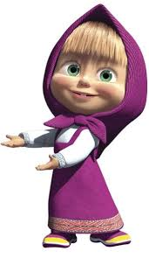
التقويـــــــــــــــــــــــــــــــــم
التـــــــــــــــــــــــــدريـــــــــــــــــــــــــــــــــــــــــب
التـــــــــــــــــــــــدريـــــــــــــــــــــــــــــــــــــــس
التهــــــــــيــــــــــــــئــــــــــــــــــــــــــــــــــة
الـــــــــــــــــــرئيـــــــسيــــــــــــــــــــــــة
اختبــــــــــار قصــــــــــــــــــــــــير
حـــــــــــــــل الواجـــــــــــــب
اليوم/ الخميس التاريخ/1447/05/22ه الحصة/ الاولى
الموضوع/ مهارة حل المسألة
فكرة الدرس: أحل المسألة بتحديد المعطيات الزائدة أو الناقصة
الإغــــــــــــــــــــــــــــــــــــــــــــــــــــــــــــــــلاق
الواجـــــــــــــــــــــــــــــــــــــــــــــــــــــــب
6 – 7
صفحة 123
جواهر الحارثي @jewelsAlshdaddi

